Slide 1

Безопасность образовательной среды в системе образования для Устойчивого Развития
Коротенко В.А. ЭД «БИОМ»

Slide 2
Образование для
Устойчивого Развития
«Образование, помимо того, что оно является одним из прав человека, выступает и одной из предпосылок для достижения устойчивого развития и важнейшим инструментом эффективного управления, обоснованного принятия решений и развития демократии».
Стратегии ЕЭК ООН по
Образованию для устойчивого развития

Slide 3
Образование в интересах устойчивого развития предполагает:
учитывать в преподавании и обучении основных вопросов, связанных с устойчивым развитием, например, климатических изменений, уменьшения опасности бедствий, биологического разнообразия, сокращения масштабов нищеты и устойчивого потребления.
применение в образовательном процессе методов, основанных на участии, мотивирующих учащихся и позволяющих дать им возможность изменить свое поведение и стать активными участниками устойчивого развития.
развивать критическое мышление и качества, позволяющие прогнозировать ход событий в будущем и совместно принимать решения.

Slide 4
Основные характеристики
Образования для устойчивого развития
Содержание учебных программ: включение в программы важных аспектов, как изменение климата, биоразнообразие, уменьшение опасности бедствий (УОБ), устойчивое потребление и производство (УПП).
Методы преподавания и образовательная среда: интерактивное и ориентированное на интересы учащегося преподавание и обучение, обеспечивающие исследовательский, прикладной и нацеленный на преобразования характер приобретения знаний, а также обновление образовательной среды (физической, виртуальной и онлайновой) в целях поощрения учащихся к тому, чтобы действовать, руководствуясь принципами устойчивого развития.
Результаты обучения: стимулирование приобретения знаний и развитие основных профессиональных качеств, таких как умение критически и системно мыслить, принимать коллективные решения и брать на себя ответственность перед нынешним и будущими поколениями.

Slide 5
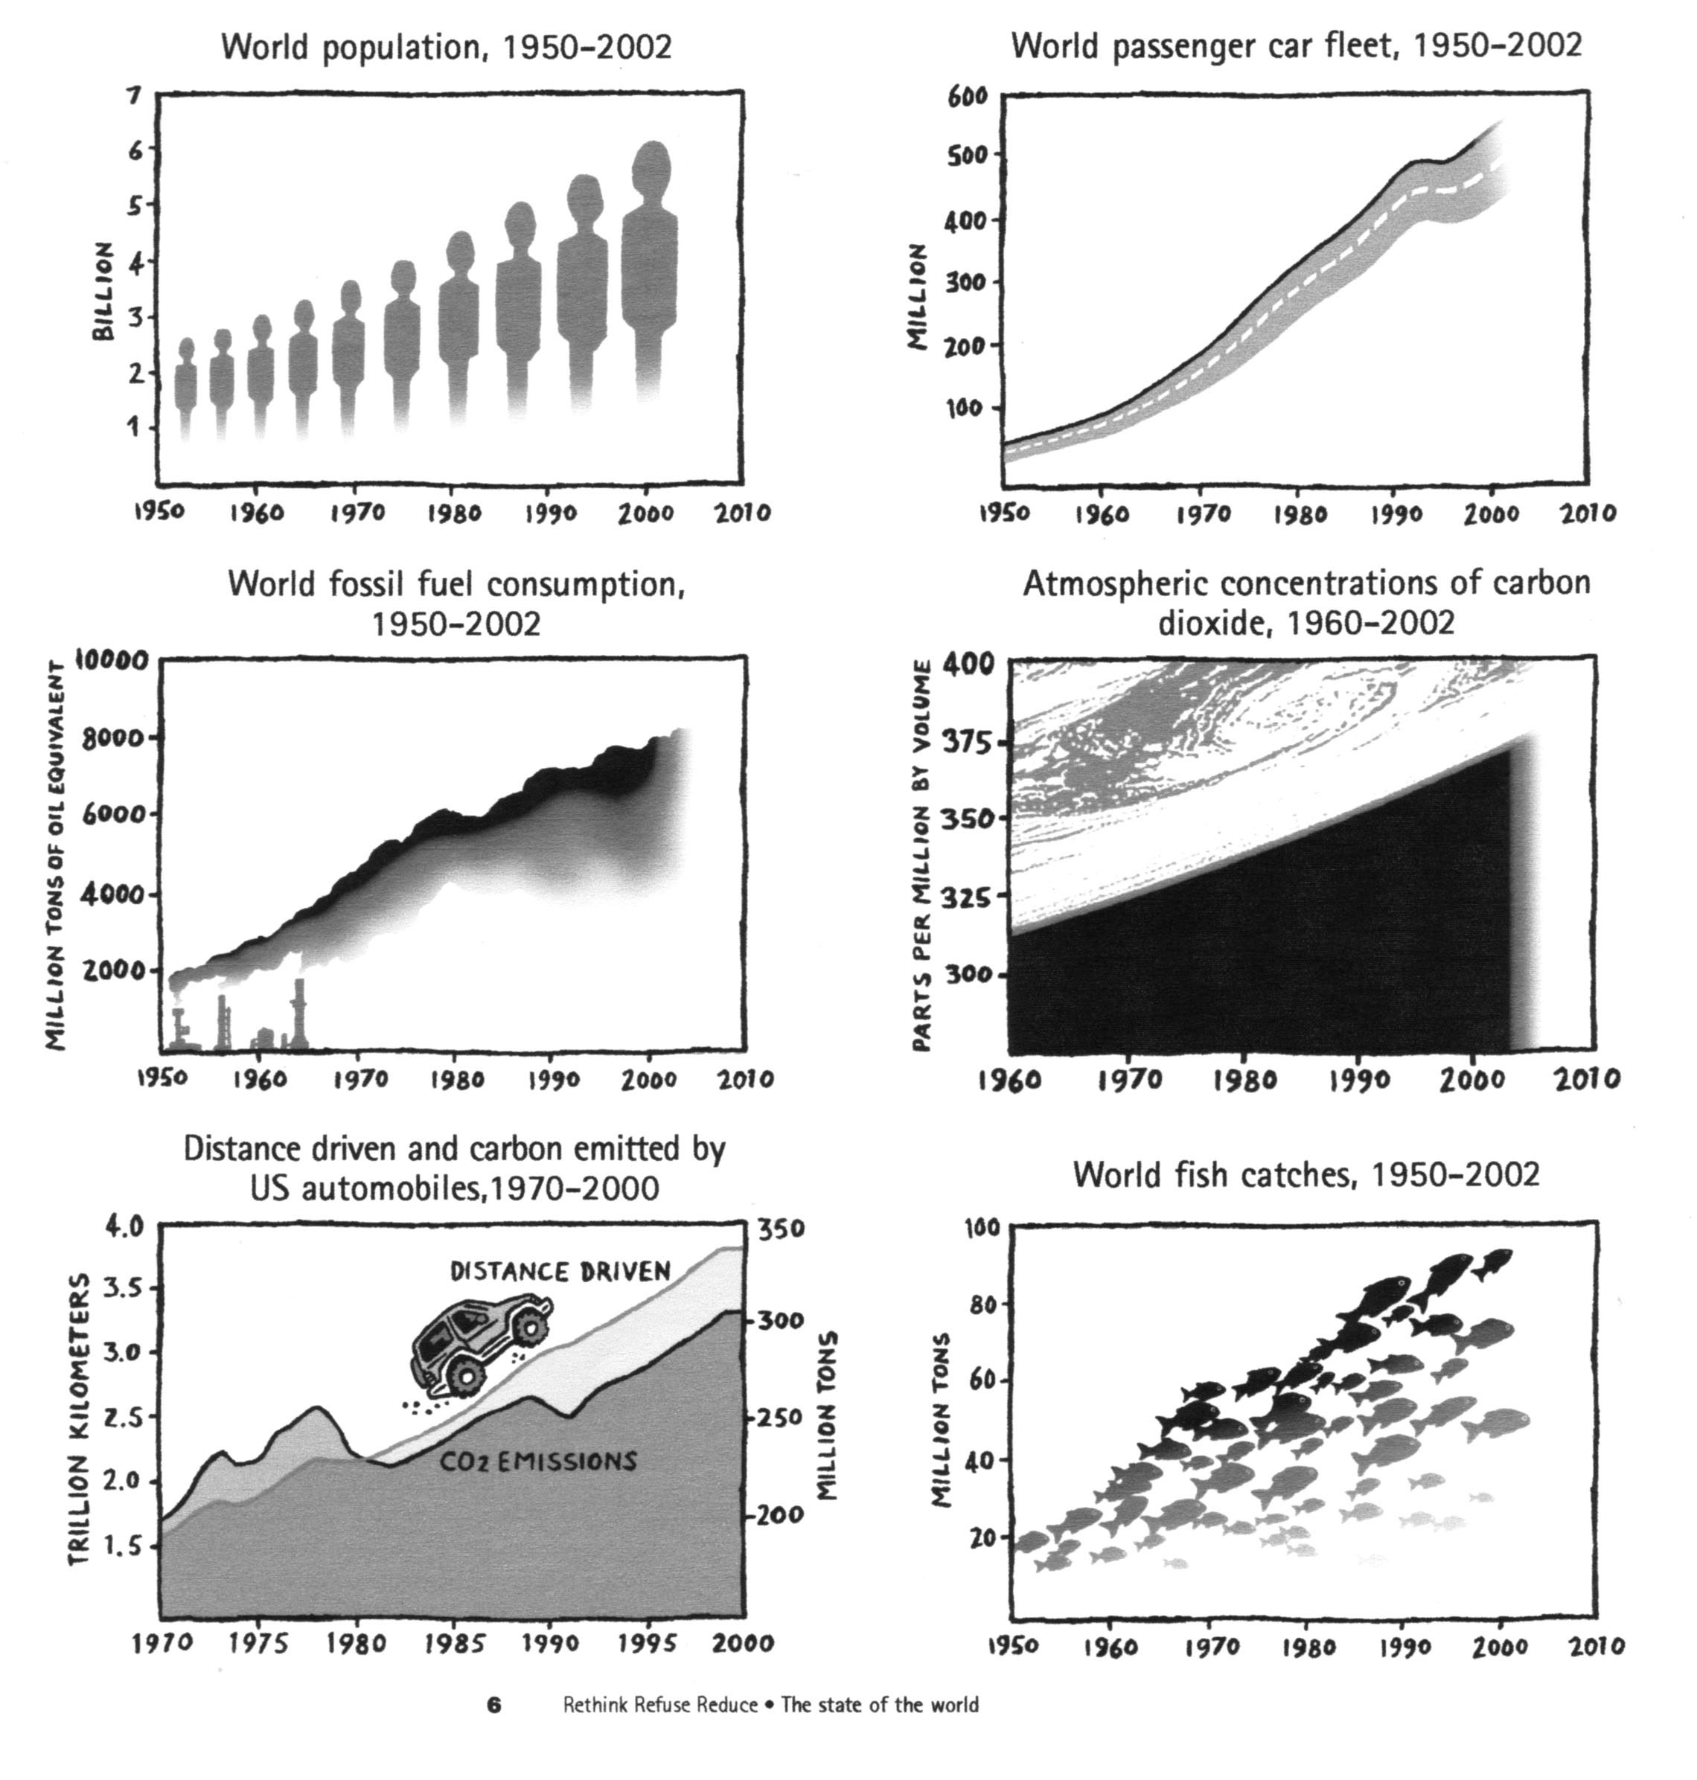
Мы живем в НЕУСТОЙЧИВОМ МИРЕ

Slide 6

Глобальные кризисы дают
Возможность пересмотра традиционных моделей роста
КРИЗИС «ПРЕДЕЛОВ РОСТА»
Финансовый кризис
Продовольственный кризис
Топливный кризис
Глобальный импульс для перехода к зеленой экономике
G20 подтвердила обязательство по “переходу к зеленому, более устойчивому росту” КУР ООН 2012 (Рио+20): “зеленая экономика в контексте устойчивого развития и искоренения бедности”
UNEP – GREEN ECONOMY INITIATIVE
1. GEI Conceptual Issues
Notes:
6

Slide 7
Оценка планетарного порогового значения для определения «безопасного пространства» планеты и человека
Ecosystem management. UNEP Year Book 2010: New Science and Developments in Our Changing Environment. www.unep.org

Slide 8
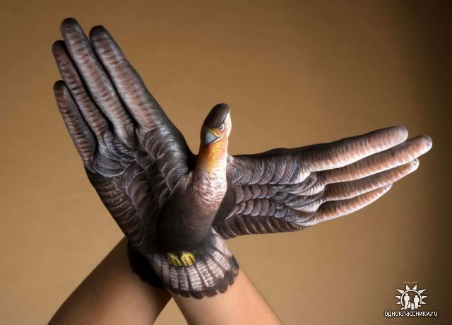
ЖИЗНЬ –
ЯВЛЕНИЕ УНИКАЛЬНОЕ
Глобальная асимметрия
Для человека как существа говорящего Символический порядок доминирует над Реальным: так устроено общество, культура, государство.
Однако Реальное диктует нам свои порядки и экологическая деятельность сегодня служит механизм адаптации Символического и Реального для нового цикла выживания Человечества

Slide 9

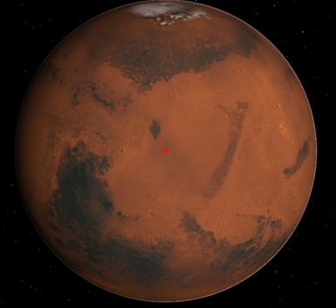

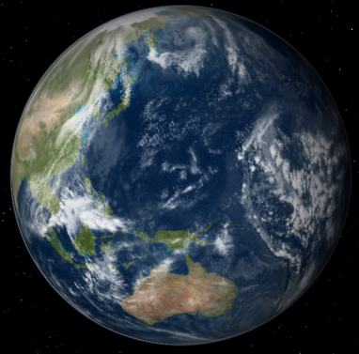
Марс
T=-53
СО2 – 95%
N2 - 2,7%,
О2 - 0,1%
Др. -2,2%
Лед
Венера
T=477
СО2 – 98%
N2 – 1,9%,
О2 – следы
Др. – 0,1%
Пар
Земля с Жизнью
Т =15°С
СО2 = 0,03%
N2 = 78%,
О2 = 21%
др. - 0.97%
Лед, пар, жидкость
Благоприятные условия для Жизни на планете Земля создает сама Жизнь!
Notes:
9
9

Slide 10
Теория биотической регуляции окружающей среды
Естественные сообщества создают условия для собственного благоприятного существования.
Эти условия поддерживаются в достаточно узком диапазоне, благоприятном для существования Жизни в целом в течении нескольких миллиардов лет.
Больше о ТБРОС http://www.bioticregulation.ru
Notes:
10

Slide 11
ЖИЗНЬ – НЕ СВОЙСТВО ОТДЕЛЬНОГО ОРГАНИЗМА, А СВОЙСТВО БИОСФЕРЫ В ЦЕЛОМ
ЕСТЕСТВЕННЫЕ ЭКОСИСТЕМЫ ВОСПРОИЗВОДЯТ МАТРИЦЫ ЖИЗНИ
НИЧТО, СОЗДАННОЕ ЧЕЛОВЕКОМ, НЕ В СОСТОЯНИИ ЗАМЕНИТЬ БИОСФЕРНУЮ ФУНКЦИЮ ЕСТЕСТВЕННЫХ ЭКОСИСТЕМ
ВСЕ, СОЗДАННОЕ ЧЕЛОВЕКОМ, НА НЕСКОЛЬКО ПОРЯДКОВ ПРОЩЕ, ЧЕМ САМАЯ ПРИМИТИВНАЯ ЖИВАЯ СИСТЕМА
По проф. Э.Дж. Шукурову

Slide 12
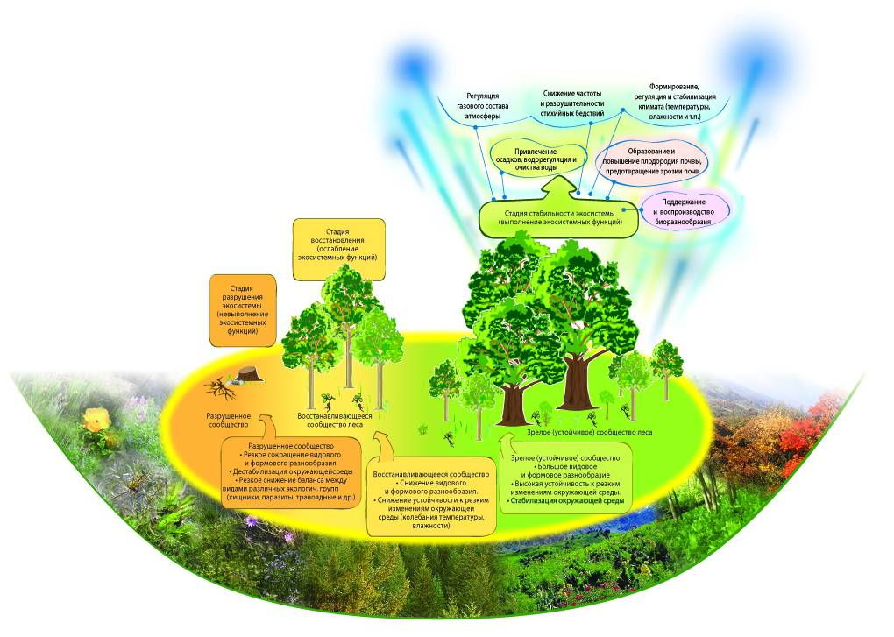
Экосистемные функции лесов

Slide 13
Принцип организации деятельности на территории
Территория дикой природы
(не менее 60%)
Сельскохозяйственная
территория
(не более 30%)
Урбанизированная
территория
(не более 10%)
Соотношение антропогенных и диких экосистем, необходимое для поддержания биосферных функций (Одум, Горшков В.Г., Шукуров Э.Д.)

Slide 14
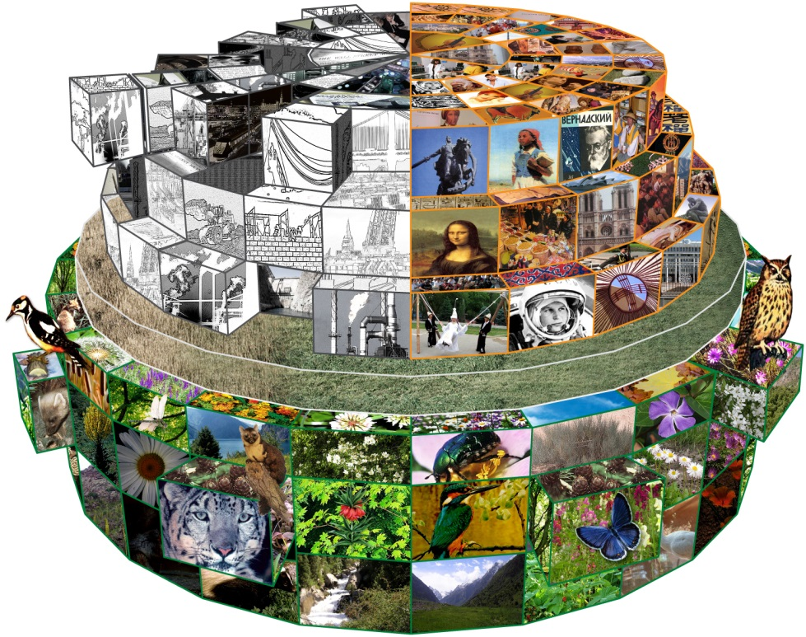
Глобальная асимметрия
Устойчивое развитие?
Экономика
Экология
Социум
Модель, основанная на учете экологических лимитов

Slide 15
Стратегии достижения Устойчивого Развития
Механизмы (Фактор 4)
Радикальное повышение производительности ресурсов;
Подражание природе;
Экономика сервиса и потока;
Инвестиции в естественный капитал.

Slide 16
Ульрих Бек "ЖИЗНЬ В ОБЩЕСТВЕ ГЛОБАЛЬНОГО РИСКА – КАК С ЭТИМ СПРАВИТЬСЯ"
Накопление рисков – ядерного, экологического, финансового, военного, террористического, биохимического, информационного – стало сегодня превалирующим фактором. В той мере, в какой риск переживается нами как постоянный и повсеместный, на него возможны три реакции: отрицание, апатия и трансформация. Отрицание глубоко вписано в первую культуру модерна, однако политический риск отрицания ею игнорируется. Это мы ясно видим на примере использования ядерной энергии после Фукусимы. Апатия прокладывает путь нигилистической линии постмодернизма. Трансформация фиксирует проблему, которую поднимает мировое общество риска: каким образом осознание множественности зависящих от человека вариантов будущего и, соответственно, возможных рисков влияет и трансформирует восприятие человека, а также условия жизни и институты современного общества?

Slide 17
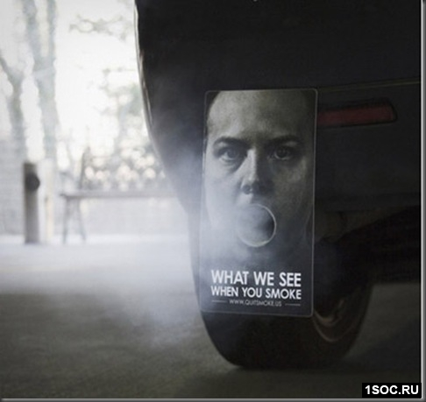
Общество «риска»
Риск в широком смысле - характеристика ситуации, имеющей неопределенность исхода, при обязательном наличии неблагоприятных последствий (это неуверенность или невозможность получения достоверного знания о благоприятном исходе при указанных ограничениях).
Общественное производство богатств сопровождается общественным производством рисков
Риск принял новые формы и перешел в возможное самоуничтожение жизни на Земле
Эволюция рисков – риск квалификации, риск здоровью, риск обнищания и голода – теперь риск для всего живого

Slide 18
Характеристика рисков и их распределения
Невидимые и неощущаемые риски – могут драматизироваться или недооцениваться, то есть открыты для социальных описаний. Понимание и наличие информации становятся ключевым фактором.
Знание приобретает новое политическое значение (сознание определяет бытие)
Система перераспределения рисков между классами и государствами, нарастают социально-опасные ситуации
Индустриальное общество извлекает экономическую выгоду от выпушенных на свободу рисков, таким образом обостряя сложившуюся ситуацию

Slide 19
Безопасная образовательная среда?
Безопасная школьная среда – это среда, ориентированная на потребности ученика и обеспечивающая полноту безопасности и минимизацию всех видов рисков.

Slide 20
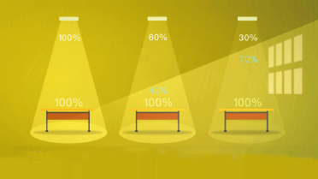

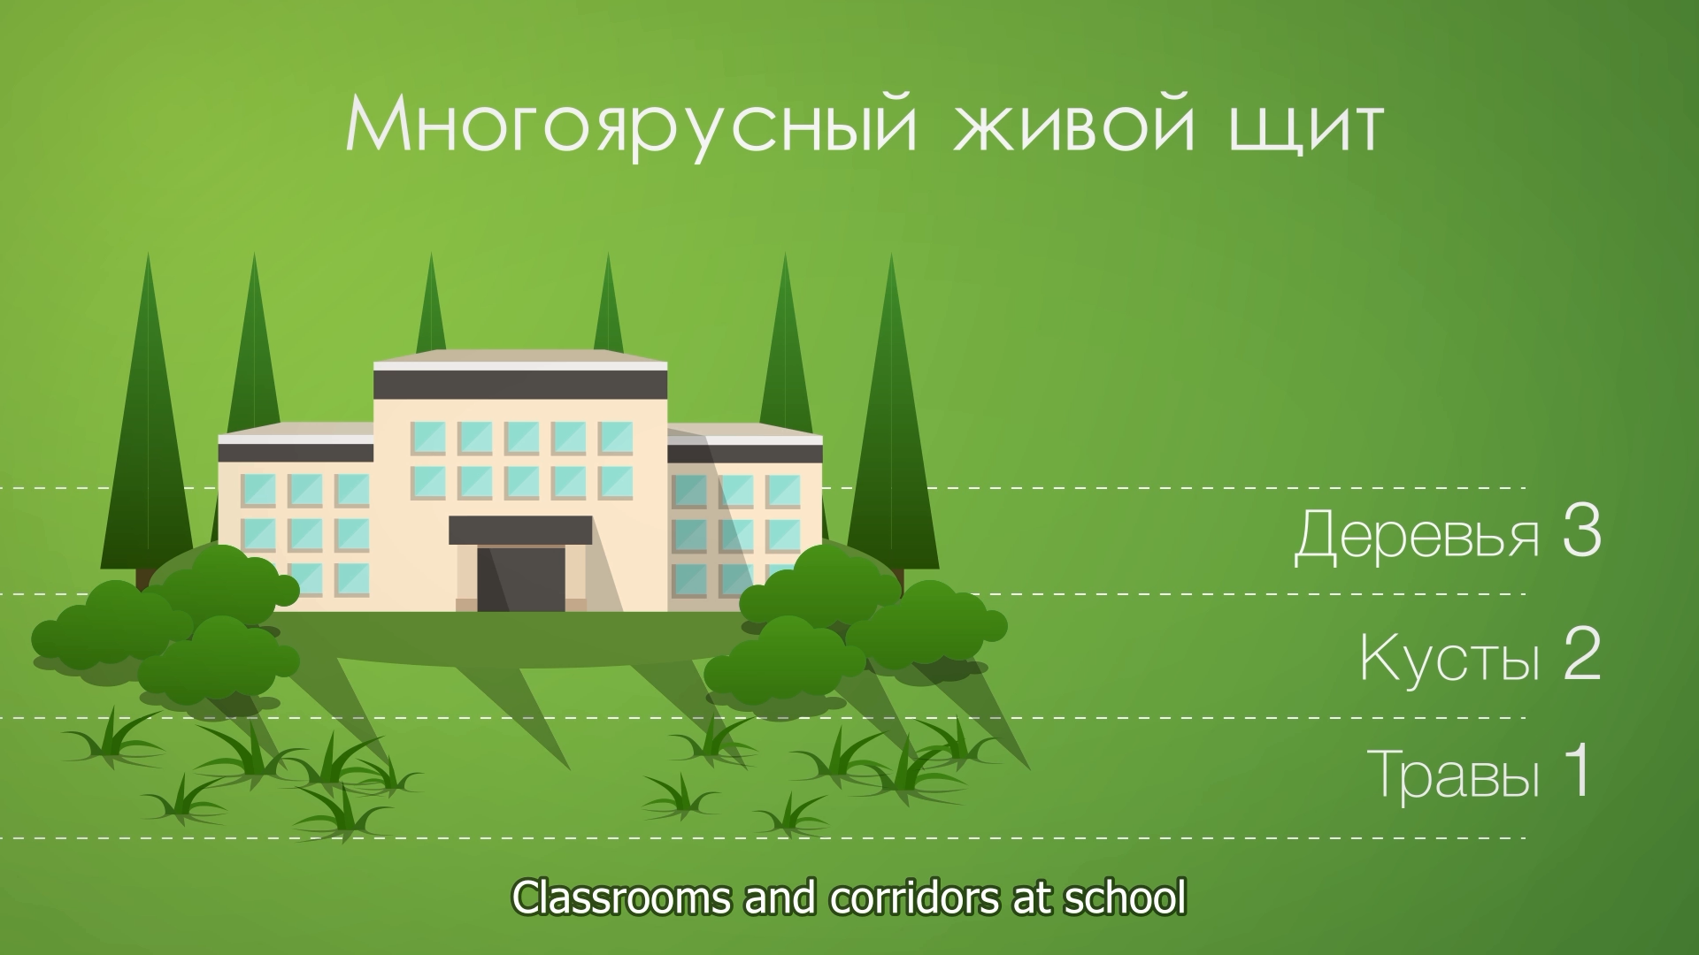
АСПЕКТЫ БЕЗОПАСНОСТИ ОБРАЗОВАТЕЛЬНОЙ СРЕДЫ
Физическая безопасность - безопасные здания, в том числе в чрезвычайных ситуациях, и здесь Министерство образования много работает с МЧС, органами местного самоуправления
Безопасная психологическая и информационная среда - недискриминационная, толерантная среда, ненасильственное, неконфликтное поведение
Экологическая безопасность - чистые воздух, вода, санитария, здоровая еда, качественное освещение, правильное соотношение температуры, вентиляции, энергоэффективность, озеленение и т.д.

Slide 21
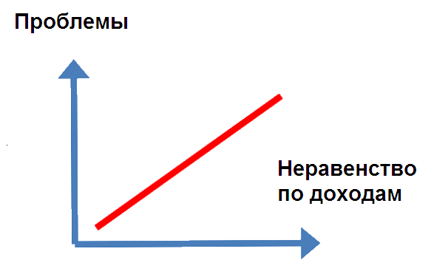
Справедливость – неотъемлемая часть устойчивого развития
Более равноправные общества: более эффективные системы образования и выше конкурентоспособность в условиях «экономики знаний»
Как показывают исследования, чем выше неравенство по доходам, тем больше социальных проблем в странах с высоким уровнем доходов.
www.equalitytrust.org.uk
Notes:
21

Slide 22
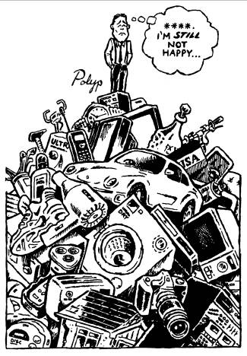
СОЦИАЛЬНOE ИЗМЕРЕНИЕ
«Мир перепотребления»
«Чем больше я потребляю,
тем счастливее я буду.»
Потребление = Счастье ???????

Slide 23
Поликультурное образование – решение проблемы национальной нетерпимости и разобщенности

Slide 24
Позитивная политика в том числе в образовании должна быть направлена:
На декоструирование и отказ от существующих традиционных сексистских подходов, закрепляющих неравенство
Несексистское воспитание и образование, отказ от гендерных стереотипов
Применение комплекса специальных мер, направленных на поддержку «догоняющего» пола и установление фактического равенства (равенство результата)

Slide 25
ФОРМИРОВАНИЕ ОБРАЗОВАТЕЛЬНОЙ СРЕДЫ, БЕЗОПАСНОЙ И ТОЛЕРАНТНОЙ К ДЕТЯМ
Создание Межведомственной рабочей группы приказом Министерства образования и науки КР
Разработан проект Комплексного стандарта безопасности образовательной среды и порядок его применения в образовательных организациях

Slide 26
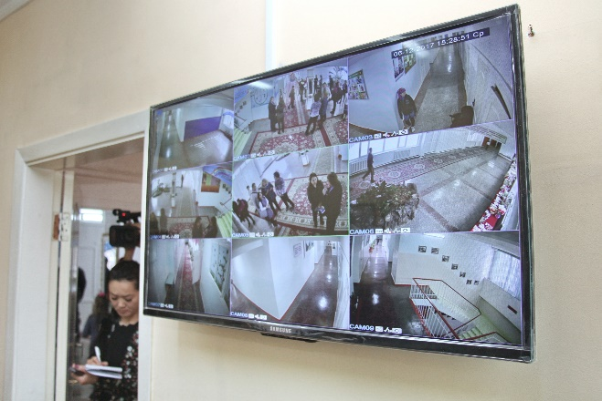
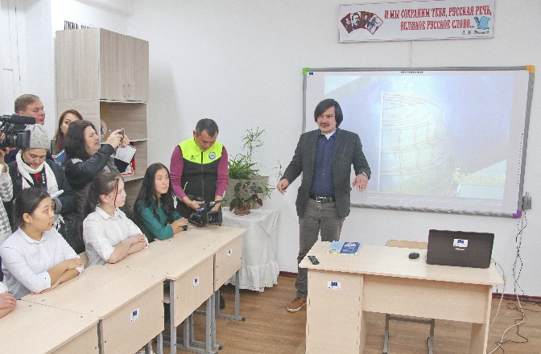
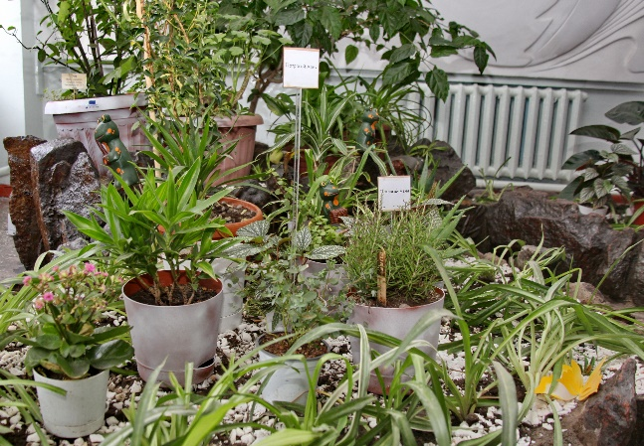
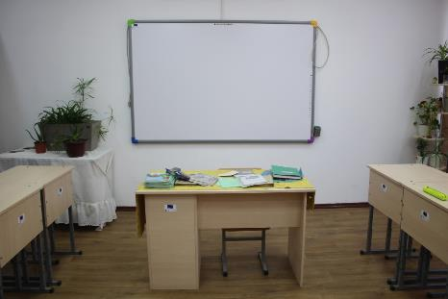
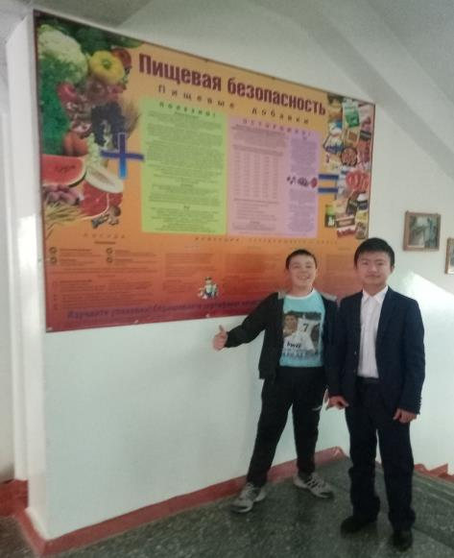
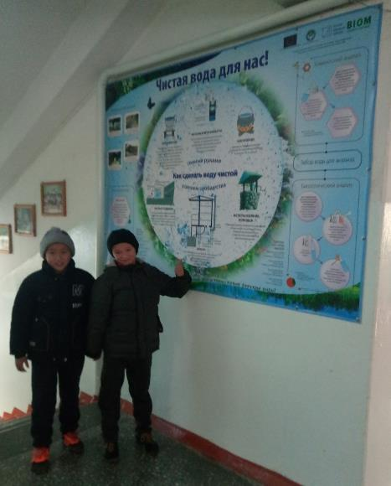
ФОРМИРОВАНИЕ ОБРАЗОВАТЕЛЬНОЙ СРЕДЫ, БЕЗОПАСНОЙ И ТОЛЕРАНТНОЙ К ДЕТЯМ

Slide 27
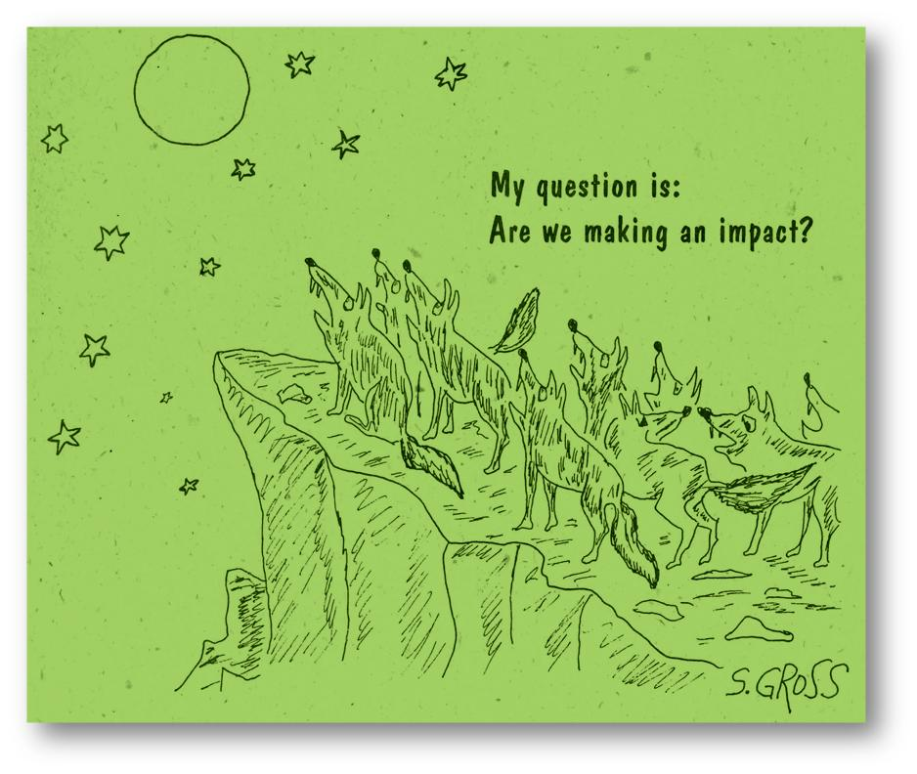
«Меня интересует вопрос: Какое влияние мы этим самым оказываем? Что от этого изменится?»

Slide 28
Спасибо за внимание! www.biom.kg

